Slide 1

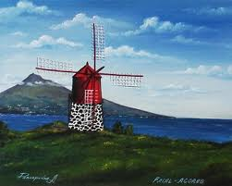

Atividade 2
Escola Secundária Manuel de Arriaga
Nome: Carinas
Turma e Ano: 8ºF
nºs: 2 e 3
Disciplina: Cidadania
Professores: Ana Aguiar e Sancho Cabo
26 de Janeiro

Slide 2
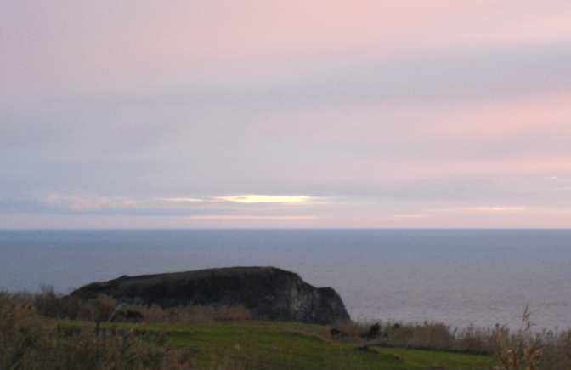
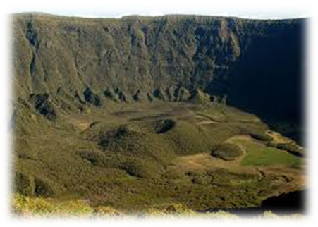
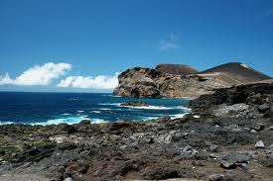
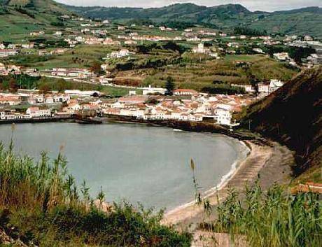
Patrimónios Naturais

Slide 3
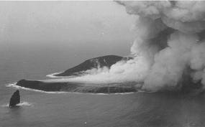
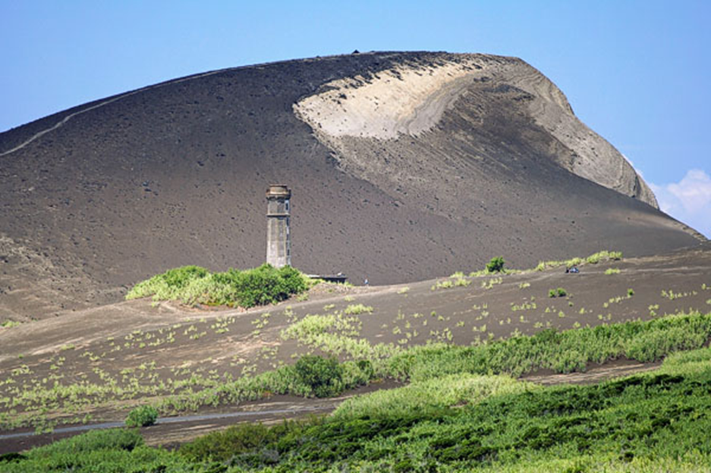
Vulcão Dos Capelinhos
Localiza-se no Capelo.
Existente à 55 anos.

Slide 4
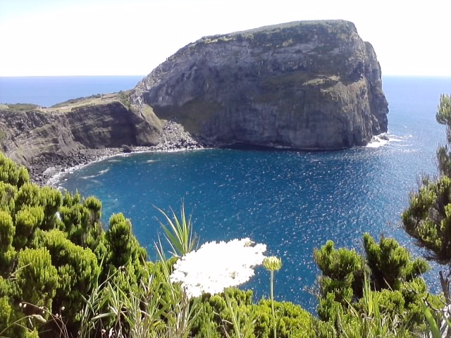
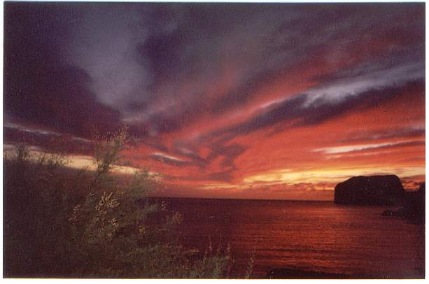
Morro de Castelo Branco
Localiza-se em Castelo Branco.

Slide 5
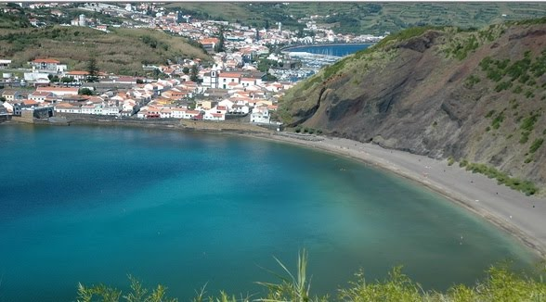
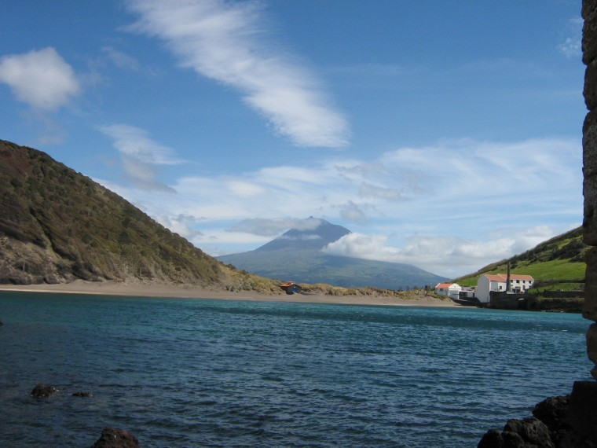
Praia do Porto Pim
Localiza-se nas Angustias.

Slide 6
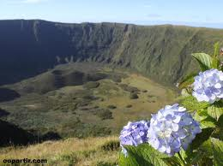
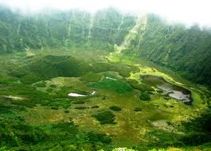
Caldeira
Localiza-se no centro do Faial.

Slide 7
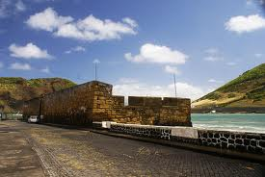
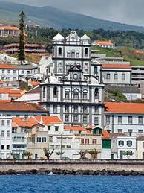
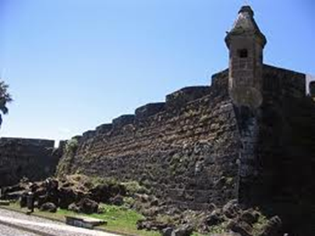
Patrimónios Construídos

Slide 8
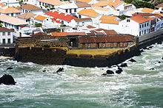
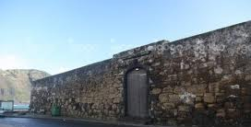
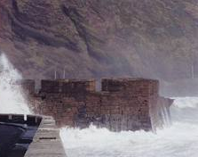
Castelo São Sebastião
Localiza-se nas Angustias.

Slide 9
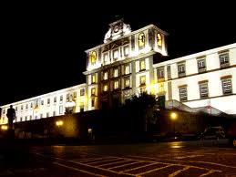
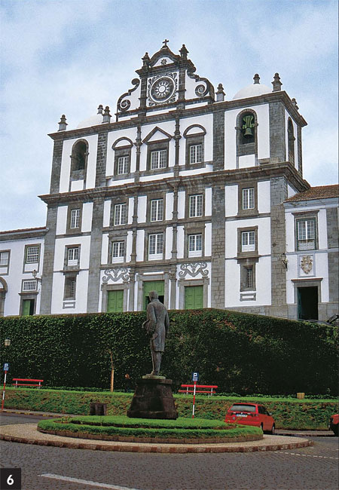
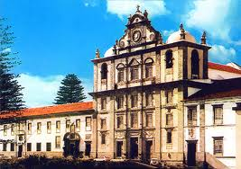
Igreja Da Matriz
Localiza-se na matriz.

Slide 10
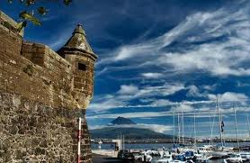
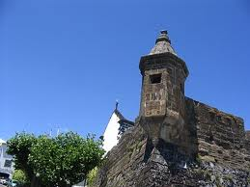
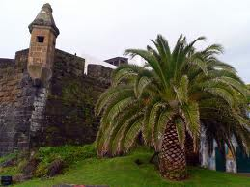
Castelo De Santa Cruz
Localiza-se no centro da cidade.

Slide 11
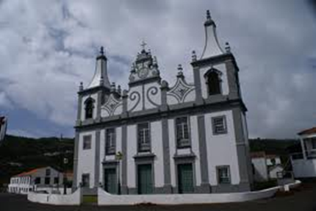
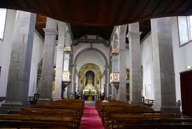
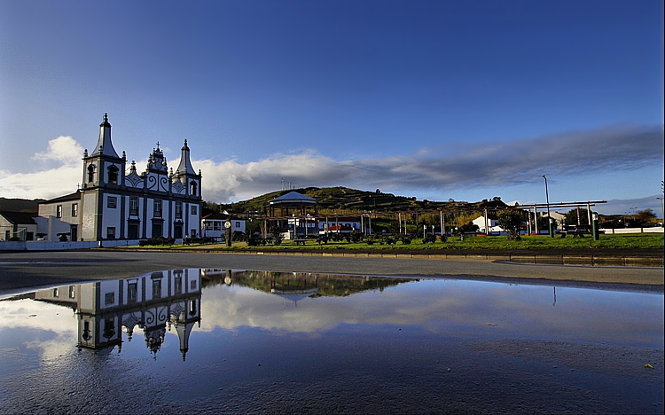
Igreja Da Praia Do Almoxarife
Localiza-se na Praia do Almoxarife.

Slide 12
FIM

